Slide 1
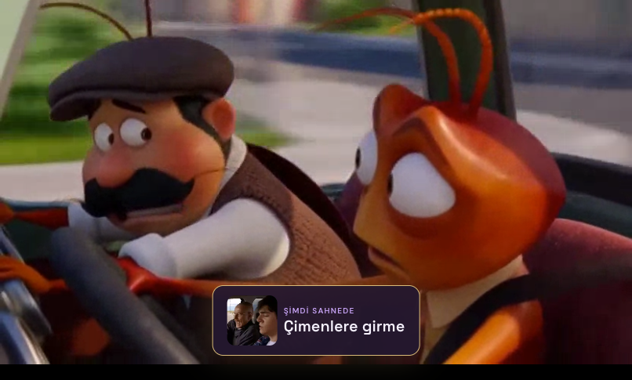
MONAD BLITZ İSTANBUL
inscribi
director
Hikâyenin devamını
salon seçiyor
Önceki canlı denemeden
Canlı AI video, zincirde ortak karar
inscribi director
01 / 06
Notes:
Süre önerisi: 15 saniye.
“Birazdan bu sahnenin devamını siz seçeceksiniz. inscribi director, salondaki oyları canlı yapay zekâ videosuna taşıyor.”
Kaynak: /Users/yakupgunduz/Desktop/inscribi-director/README.md
Görsel: D19/sahne-simdi-sahnede.png, önceki canlı denemeden kırpılmış kare. Hikâye içeriği değişebilir.

Slide 2
DENEYİM
İzleyicinin seçimi
hikâyeyi yönlendiriyor
Telefonundan verdiğin oy, ortak sahnenin devamına dönüşür.
01
02
03
Katıl
Seç
İzle
QR ile aynı odaya gir.
Dört seçenekten birine oy ver.
Kazananı canlı sahnede gör.
inscribi director
02 / 06
Notes:
Süre önerisi: 20 saniye.
“Canlı içerikte izleyicinin kararını videoya taşımak istiyoruz. Telefondan verilen oy zincire yazılıyor. Kazanan seçenek, devam eden AI videosunun bir sonraki sahnesini yönlendiriyor.”
Kaynak: /Users/yakupgunduz/Desktop/inscribi-director/README.md. Dört seçenek ve tur başına cüzdan başına bir oy mevcut ürün README'sinden. Kişi kimliği doğrulaması iddiası yapılmaz.

Slide 3

CANLI DEMO
Sıradaki sahne
senin seçimin
1 Kameranla QR kodu okut
2 Katıl ve demo MON al
3 Oylama açılınca seçimini yap
Monad testnet
Demo MON gerçek para değildir.
live.inscribi.com
inscribi director
03 / 06
Notes:
Süre önerisi: QR için 30 saniye ve ardından canlı demo için yaklaşık 60 saniye.
“Kameranızı açıp QR kodu okutun. Katıl ve demo MON al düğmesine basın. Oylama açıldığında seçiminizi yapın.”
QR: https://live.inscribi.com
Sunumdan canlı sahneye geçiş için ayrı sekmede https://live.inscribi.com/stage açılabilir. Operatör girişini sahne öncesinde hazırlayın. Demo bittikten sonra 4. slayta dönün.
Kaynak: /Users/yakupgunduz/Desktop/inscribi-director/README.md. Demo MON gerçek para değildir. Bu QR ürün katılımıdır, hackathon jüri oylaması değildir.

Slide 4
NEDEN MONAD
Ortak kararın kaydı zincirde
01
02
03
04
Telefon
StoryVote
Köprü
Director
İmzalı oy işlemi
Oylar ve kazanan
Kazanana ait prompt
Canlı video akışı
Seçenekler tur başında sabitlenir. Sonuç kontrattan okunur.
Oylama zincirde. Köprü ve video üretimi zincir dışında.
inscribi director
04 / 06
Notes:
Süre önerisi: 30 saniye.
“Monad ortak kararın kaydını tutuyor. Oylar, seçenekler ve kazanan sözleşmeden okunabiliyor. Köprü kazanan seçeneği modele iletiyor. Video üretimi zincir dışında gerçekleşiyor.”
Kaynak: /Users/yakupgunduz/Desktop/inscribi-director/README.md, /Users/yakupgunduz/Desktop/monad-hackathon/docs/BUGUN_URUN_PLANI.md.
Kontratta seçenek ve prompt hash'i sabitlenir. Oy bedeli 0,001 testnet MON'dur. İptal edilen turun oy bedeli geri alınabilir. Köprü merkezidir, modelin zincir tarafından zorlandığı veya tamamen güven gerektirmeyen bir AI sistemi olduğu iddia edilmez.

Slide 5
GERÇEK DENEME
Çalışan akış, ölçülen sonuç
3
4,2–8,4
1
oylama turu
saniyede ilk video parçası*
oturum
Monad testnet ve gerçek H3 Max Director bağlantısı
* Kazanan modele iletildikten sonra. Tek oturum, üç mobil tarayıcı bağlamı.
Fiziksel telefon testi değildir. Zincirde sonuçlandırma süresi hariçtir.
inscribi director
05 / 06
Notes:
Süre önerisi: 25 saniye.
“Canlı sunucuda, gerçek Director oturumuyla üç tur denedik. Üç mobil tarayıcı bağlamı Monad testnet üzerinde oy verdi. Kazananın modele iletilmesinden ekranda ilk parçasının görünmesine kadar 4,2 ile 8,4 saniye ölçtük.”
Kaynak: /Users/yakupgunduz/Desktop/monad-hackathon/docs/dogrulama/D19/sonuc.md.
26 Eylül 2026, tek oturum. Katılımcılar başsız Chrome'da üç mobil tarayıcı bağlamıdır, üç fiziksel telefon değildir. Tur süreleri 5,7 / 8,4 / 4,2 saniye. Yaklaşık 1 saniyelik zincirde sonuçlandırma bu aralığın dışındadır. Üçüncü turun görsel etkisi kayıtta kısmen vardır. Bu ölçüm gelecek oturumlar için garanti değildir. Yeni oylama, kazananın ilk video parçası oynadıktan sonra açıldı.

Slide 6
INSCRIBI DIRECTOR
Bir sonraki sahneyi
birlikte seçelim
Canlı yayınlar ve etkinlikler için ortak hikâye deneyimi
live.inscribi.com
Dilanur Nigar Kaymak
Yakup Gündüz
Kaan Demir
Hikâye ve anlatım
Ürün tasarımı ve uygulama
Monad ve sunucu entegrasyonu
inscribi director
06 / 06
Notes:
Süre önerisi: 20 saniye.
“Bu deneyimi içerik üreticilerinin yayınlarında ve canlı etkinliklerde kullanmayı hedefliyoruz. İzleyiciler aynı hikâyenin kararlarını birlikte verebilir. inscribi director'ı live.inscribi.com adresinde deneyebilirsiniz.”
Ekip ve roller: /Users/yakupgunduz/Desktop/monad-hackathon/docs/BUGUN_URUN_PLANI.md. Kullanım alanları ürün yönüdür, doğrulanmış müşteri veya ticari gelir iddiası değildir. Organizatörün hackathon oylaması için verdiği yöntemi sözlü olarak ayrıca paylaşın, ürün QR'ı ile karıştırmayın.

